Slide 1
Machine Learning:
Détection de fraude
Presenter par:
Bocar Mamoudou DIACK
Fallou NGOM
Mamadou Lamine NDAO
Abdou Karim SARR
Sous la supervision de:
Madame Mously DIAW

Slide 2
PLAN
01
04
Presentation des modeles
Description du projet
02
Exploration des données
05
Presentation de l’application
03
06
Traitement des données
Conclusion

Slide 3
Description du projet
Dans un monde où les transactions numériques sont devenues la norme, la fraude en ligne représente un enjeu majeur pour les entreprises comme Vesta Corporation, leader dans la gestion des paiements électroniques. Chaque transaction frauduleuse peut engendrer des pertes financières considérables, nuire à la réputation de l’entreprise et entamer la confiance des clients.
Face à cette problématique, Vesta souhaite renforcer son dispositif de détection automatique de la fraude grâce à des modèles de machine learning avancés, capables d’identifier avec précision les comportements suspects à partir de données transactionnelles, comportementales et techniques (informations sur les appareils).
L’objectif de ce projet est de développer un modèle de classification à la fois fiable et performant, capable de distinguer efficacement les transactions légitimes des transactions frauduleuses, tout en tenant compte du déséquilibre des classes et de la dimension temporelle des données.
Cette présentation exposera les différentes étapes du projet, depuis la description de projet, l’exploration des données, traitement des données, présentation des données, présentation de l’application et en fin la conclusion.

Slide 4
Exploration des données
Présentation des données
Le jeu de données est composé de quatre fichiers principaux, séparant les informations transactionnelles et les informations d'identité :
Fichier | Nombre d’observations | Nombre de variables
Train transaction | 590 540 | 393
Train identity | 144 233 | 41
Test transaction | 506 691 | 393
Test identity | 141 907 | 41
Remarques :
- Les fichiers *_transaction contiennent les détails des transactions (montant, type, date, etc.).
- Les fichiers *_identity fournissent des informations complémentaires sur l’identité ou l’appareil utilisé (adresse IP, type d’appareil, navigateur…).
- Toutes les transactions n’ont pas nécessairement une identité associée, ce qui explique les différences de taille entre les fichiers. On a merge les données transaction et les données identity

Slide 5
Exploration initiale des données
Après fusion des fichiers transaction et identity, nous avons constaté une forte présence de valeurs manquantes dans les données :
- Dans la base d'entraînement (`train), 414 colonnes contiennent des valeurs manquantes.
- Dans la base de test (test), 385 colonnes contiennent également des valeurs manquantes.
- Certaines colonnes ont une part très élevée de valeurs manquantes, ce qui pourrait nuire à la performance du modèle.
- Une colonne dans la base test contient une seule valeur renseignée, ce qui la rend probablement peu utile. Les valeurs manquantes peuvent être informatives, car un frauduleux peut ne pas reveler ses identités
Dans la suite de l'analyse, nous allons explorer plus en détail les données, étudier la distribution des variables et identifier les colonnes les plus pertinentes pour la modélisation.
Vu d’ensemble des données

Slide 6
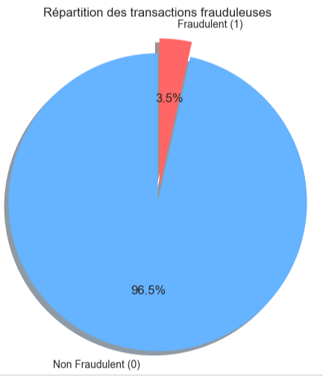
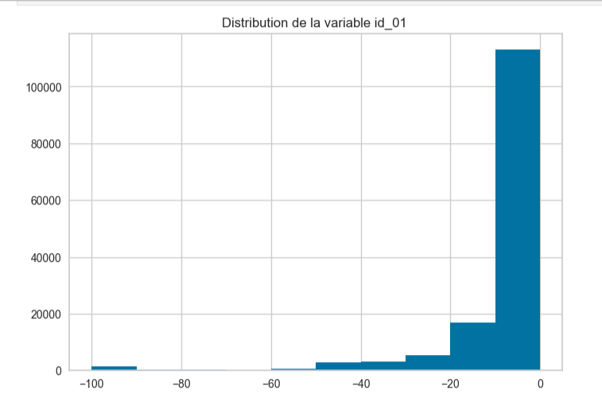
Variable dépendante
Variable indépendantes
Nous commençons l'exploration des variables indépendantes par les informations d'identité :
Les variables id_01 à id_11 sont numériques continues.
Les variables id_12 à id_38 sont catégorielles (type d'appareil, méthode de connexion, etc.).
Les deux dernières colonnes de la base identité sont aussi catégorielles.
On voit que plus de 96,5% des données sont des données des non frauduleux. Nous pouvons penser à rééquilibrer lors de la modélisation
id_01 prend des valeurs négatives. Nous remarquons aussi une forte présence des valeurs proches de 0. mais avec les variables nous pouvons avoir quelques informations sur les appareils des clients. Il se pourait que les appareils utilisés soient anciennes et que dans les données tests ces appareils n'y figurent plus.

Slide 7
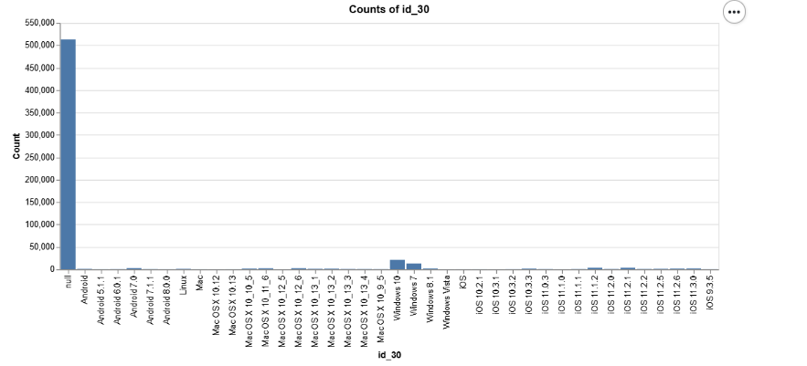
Ici, nous pouvons avoir quelques informations sur les appareils des clients. Il se pourait que les appareils utilisés soient anciennes et que dans les données tests ces appareils n'y figurent plus.

Slide 8
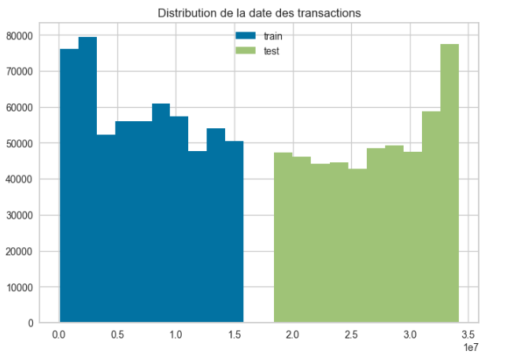
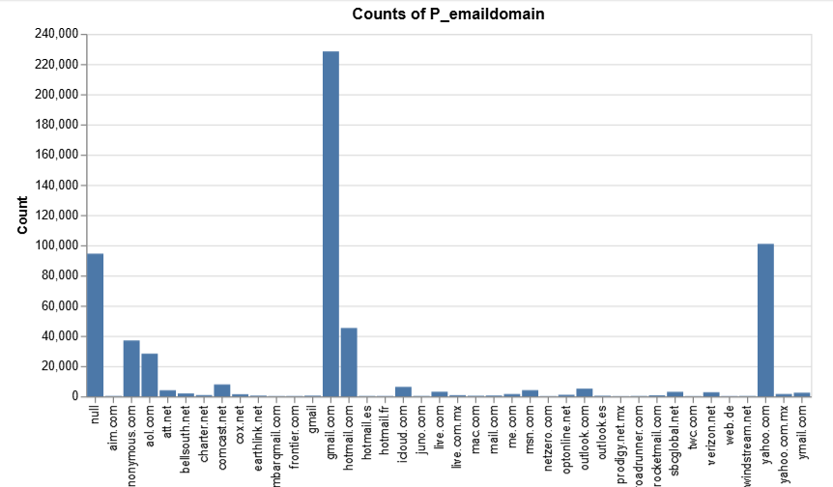
Nous constatons que les plages temporelles des jeux de données train et test ne se chevauchent pas, ce qui indique que les transactions ont été enregistrées à des périodes distinctes. Cette observation suggère qu’une validation temporelle serait plus appropriée. Ainsi, lors de l'entraînement du modèle, il serait pertinent de diviser les données en respectant leur ordre chronologique, afin de mieux refléter les conditions réelles de prédiction
Nous remarquons que certaines informations se répétent. gmail.com peut être regroupé avec gmail. Donc créer une autre variable qui regroupe les informations avant le point et après le point.

Slide 9
Traitement des données
Pour améliorer la qualité des données et faciliter l'entraînement du modèle, plusieurs étapes de nettoyage et de transformation ont été appliquées :
Suppression des colonnes peu utiles :
Les colonnes contenant plus de 90 % de valeurs manquantes ont été supprimées.
Les colonnes avec plus de 90 % de valeurs uniques (peu informatives) ont également été retirées.
Encodage des variables catégorielles :
Les variables de type catégoriel ont été transformées à l’aide de Label Encoding, permettant de convertir les catégories en valeurs numériques exploitables par les algorithmes de machine learning.

Slide 10


Présentation des models
Dans le but d’identifier les transactions frauduleuses avec précision, nous avons choisi de comparer deux modèles de classification performants et adapter quand les données contiennent de valeurs manquantes:
Random Forest (Forêt aléatoire)
Algorithme d'ensemble basé sur plusieurs arbres de décision.
Robuste face au sur-apprentissage et adapté aux données hétérogènes.
LightGBM (Light Gradient Boosting Machine)
Algorithme de boosting très rapide et efficace sur de grands volumes de données.
Optimisé pour les performances et la vitesse d'exécution.

Slide 11

Après comparaison, le modèle LightGBM a été retenu pour la détection des transactions frauduleuses.
Par ce que
Les données sont fortement déséquilibrées (très peu de fraudes par rapport aux transactions légitimes).
Le critère AUC (Area Under the Curve) est particulièrement adapté dans ce contexte, car il mesure la capacité du modèle à bien séparer les classes.
Selon cette métrique, LightGBM surpasse Random Forest en termes de performance et de précision dans la détection des fraudes.

Slide 12
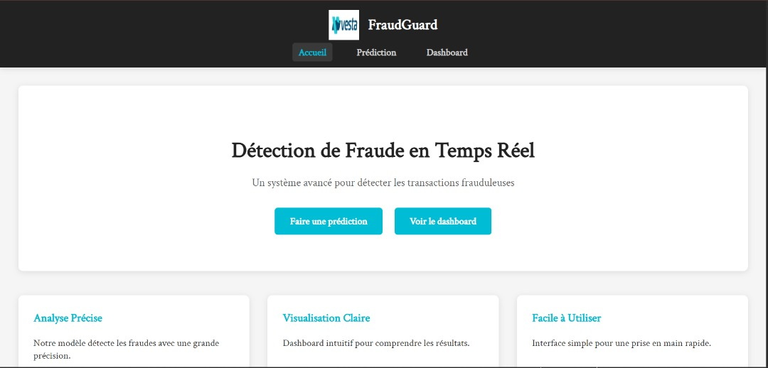
Présentation de l’application
Voici la page de garde de notre plateforme

Slide 13
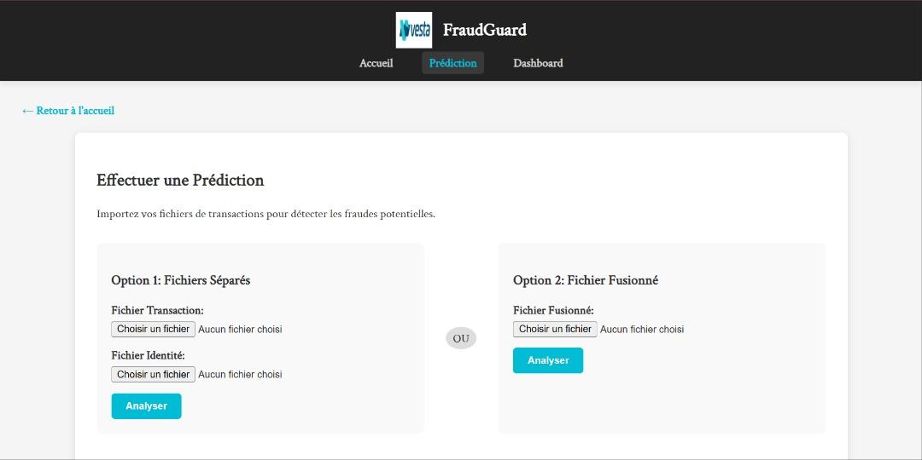
En cliquant sur l’onglet Prédiction, l'utilisateur accède à une interface permettant d'importer les fichiers nécessaires à l’analyse. Il peut soit sélectionner séparément les fichiers de transactions et d’identités, soit importer un fichier déjà fusionné. Une fois les fichiers choisis, il suffit de cliquer sur “Analyser” pour lancer le traitement et afficher les résultats de la prédiction

Slide 14
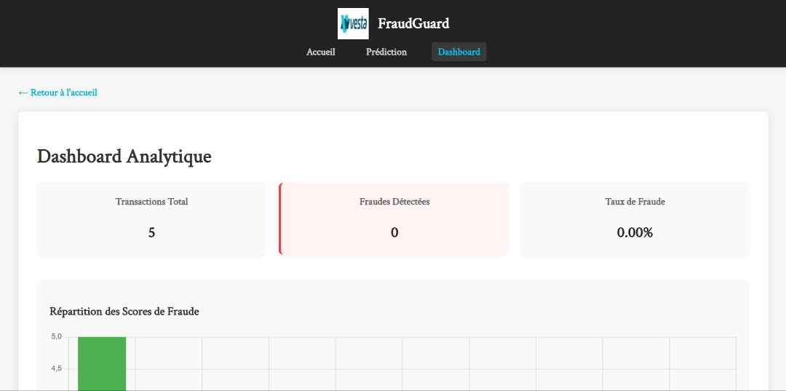
En cliquant sur l’onglet “Dashboard”, l’utilisateur accède à une interface de visualisation regroupant plusieurs statistiques clés telles que le nombre total de transactions, le nombre de fraudes détectées, le taux de fraude, ainsi que des graphiques illustrant la répartition des scores de fraude.

Slide 15
Conclusion
Ce projet nous a permis de mettre en œuvre l’ensemble des compétences acquises durant le cours, notamment en traitement des données, en exploration, en modélisation et en évaluation de modèles de machine learning. À travers l’étude d’un cas réel de détection de fraude dans les transactions en ligne, nous avons appris à manipuler un jeu de données complexe et déséquilibré, à identifier les variables pertinentes, à appliquer des techniques de nettoyage efficaces et à comparer des algorithmes de classification avancés. Le modèle LightGBM, retenu pour sa performance selon la métrique AUC, s’est révélé particulièrement adapté au problème posé.
Ce travail nous a également permis de mieux comprendre les enjeux liés à la sécurité des paiements numériques, et l'importance de solutions automatisées dans la lutte contre la fraude.

